Slide 1
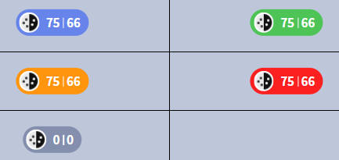
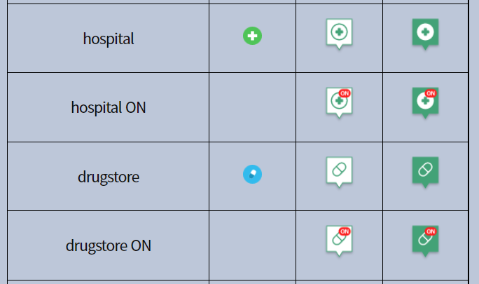
common_mapicons
점검 중인경우 추가
ON 아이콘 변경

Slide 2
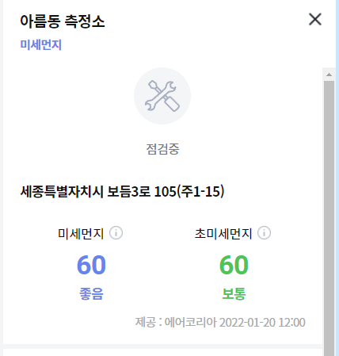
UI-SJN-35-002L
점검 중인경우 추가

Slide 3
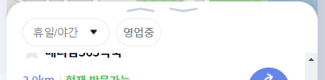

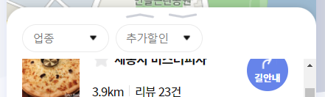
영역이 딱 붙는 페이지 들
UI-SJN-33-003L
handFlex로 감싸주세요.
UI-SJN-34-001L
handFlex로 감싸주세요.

Slide 4
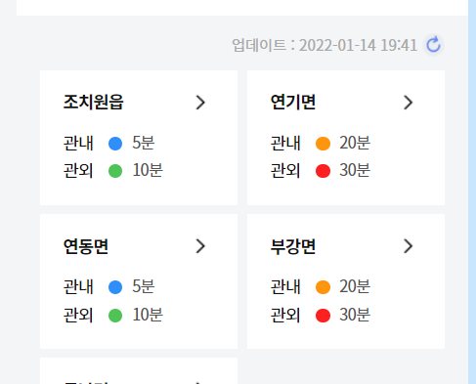
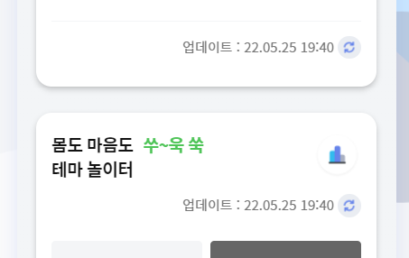
layer-vote-crowd
디자인 및 업데이트 버튼 추가
[메인] 라인 삭제 및 간격 조정

Slide 5
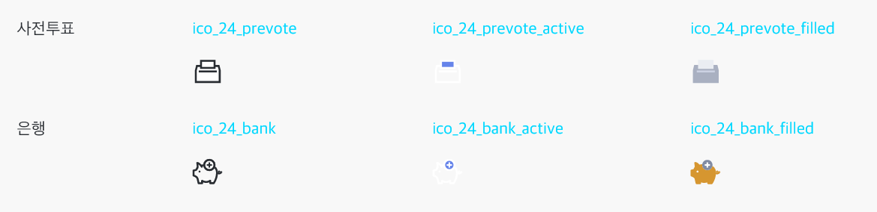
/image/common/ico24/@2x
/image/common/ico24_fill/@2x

